Slide 1


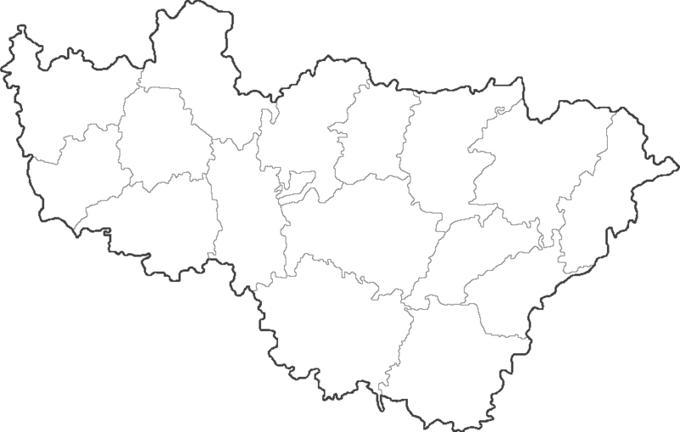

СОЦИАЛЬНЫЙ ПРОЕКТ
«ОКАЗАНИЕ ПОМОЩИ БЕРЕМЕННЫМ ЖЕНЩИНАМ, НАХОДЯЩИМСЯ В ТРУДНОЙ ЖИЗНЕННОЙ СИТУАЦИИ
«СОХРАНИМ ЖИЗНЬ ВМЕСТЕ»
2026 год

Slide 2





ЦЕЛЬ ПРОЕКТА
Оказать комплексную поддержку беременным женщинам, оказавшимся в трудной жизненной ситуации, с привлечением учреждений социального обслуживания населения, учреждений здравоохранения, Епархии, в целях сохранения беременности и создания условий для благополучного материнства
. . . . . . .
. . . . . . .
. . . . . . .

Slide 3

ЗАДАЧИ ПРОЕКТА
01
Оказать гуманитарную, психологическую, юридическую и духовную помощь
2970
02
Провести просветительские мероприятия по вопросам материнства, воспитания детей и сохранения семьи
03
Обеспечить временное проживание для беременных женщин, в том числе несовершеннолетних без жилья
04
Содействовать социальной адаптации и трудоустройству женщин
05
Привлечь волонтёров и благотворителей для поддержки проекта
06
Провести информационную кампанию о мерах государственной поддержки семей с детьми

Slide 4
ЦЕЛЕВЫЕ ГРУППЫ ПРОЕКТА
2970
Беременные женщины в кризисной ситуации (без жилья, работы, поддержки близких)
1942
Малоимущие и многодетные семьи
Несовершеннолетние беременные
Одинокие матери
Женщины, рассматривающие возможность аборта из-за тяжёлых обстоятельств

Slide 5







ПАРТНЕРЫ ПРОЕКТА
Учреждения социального обслуживания населения
Владимирская Епархия (приходы, Сестричество)
Медицинские учреждения
(женские консультации, роддома)
Центры занятости населения
Волонтеры и добровольцы
Сеть аптек
«Аптечество»

Slide 6

ВИДЫ УСЛУГ В РАМКАХ ПРОЕКТА
Предоставление временного проживания
для беременных женщин и матерей с детьми на базе кризисных центров Владимирской Епархии, ГБУСО ВО «Владимирский КЦСОН», ГКУСО ВО «Камешковский СРЦН»
для детей от 3 до 17 лет в стационарных отделениях учреждений социального обслуживания (10 отделений) на период госпитализации матери
Оказание адресной помощи
адресная благотворительная помощь (продуктовая, натуральная, вещевая, в т.ч. выдача наборов для новорожденных (гигиенические средства, наборы для выписки из роддома)
пункты проката предметов первой необходимости для новорожденных (кроватки, коляски, пеленальные столики и др.)
организация продуктовых наборов
услуги «социальной няни» (организация кратковременного присмотра и ухода за детьми до 3 лет на дому для студенческих и многодетных семей) в пилотных УСО
Психологическая поддержка
индивидуальные и групповые консультации психолога
тренинги по преодолению кризисных состояний
поддержка в принятии решений о сохранении беременности

Slide 7
ВИДЫ УСЛУГ В РАМКАХ ПРОЕКТА
Юридическая помощь
консультации по вопросам оформления пособий, льгот, социального контракта, документов
помощь в восстановлении прав на жильё
сопровождение в государственных учреждениях
Просветительские мероприятия
семинары по подготовке к родам и уходу за ребёнком
лекции о грудном вскармливании и детском здоровье
тренинги по развитию родительских навыков
встречи с многодетными матерями и психологами
информационная кампания о поддержке беременных женщин и женщин с детьми в СМИ, социальных сетях, официальных сайтах
Духовная поддержка, помощь Сестричества Владимирской Епархии
духовно нравственное просвещение
кратковременный присмотр за детьми
Социальная адаптация
содействие в трудоустройстве
обучение новым профессиям
помощь в оформлении детских пособий и льгот
взаимодействие с центрами занятости населения

Slide 8
АЛГОРИТМ ОРГАНИЗАЦИИ РАБОТЫ С ЖЕНЩИНАМИ
ПО ПРЕОДОЛЕНИЮ ТРУДНОЙ ЖИЗНЕННОЙ СИТУАЦИИ
ИНФОРМАЦИЯ О СЛУЧАЕ ПОСТУПАЕТ В ХОДЕ:
2970
1942
1
2
3
Личное обращение заявительницы, родственников, граждан (через телефоны доверия, мессенджеры общественные приемные, прием граждан должностными лицами, встречи с населением, размещением информации на официальных сайтах учреждений)
Передача информации в «Семейный многофункциональный центр»
Назначение куратора случая из числа сотрудников «Семейного многофункционального центра»
4
5
6
Реализация программы индивидуального сопровождения, в том числе с привлечением партнеров проекта
Оценка текущей ситуации
в семье куратором случая
Индивидуальная программа социального сопровождения

Slide 9
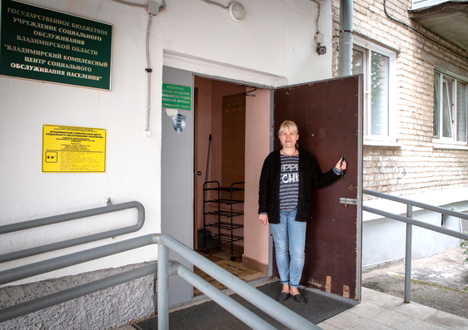
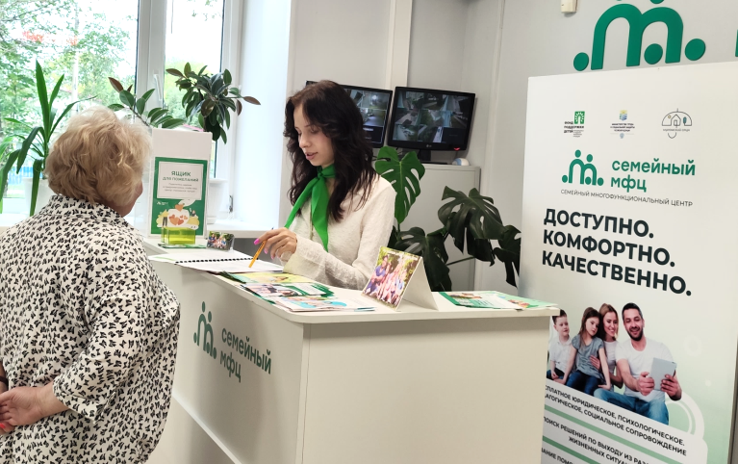


СОЦИАЛЬНЫЕ СЕРВИСЫ И РЕСУРСЫ, ЗАДЕЙСТВОВАННЫЕ В ПРОЕКТЕ
ГБУСО ВО «Владимирский комплексный центр социального обслуживания населения» (отделение помощи женщинам, попавшим в трудную жизненную ситуацию со стационаром на 10 мест)
г. Владимир, ул. Северная, д. 4а
Услуги:
- временное проживание без детей
- социальная и юридическая поддержка
- психологическое консультирование
- социальный патронаж в реабилитационный период
помощь в решении семейных конфликтов, включая
домашнее насилие
Время работы: ежедневно, круглосуточно
Семейные многофункциональные центры в учреждениях социального обслуживания и социальной защиты населения Владимирской области (оказание социальных услуг и социальное сопровождение женщин, в т.ч. - помощь с питанием и предметами ухода за новорождённым)
Время работы: понедельник-пятница с 8.00 до 17.00

Slide 10



СОЦИАЛЬНЫЕ СЕРВИСЫ И РЕСУРСЫ, ЗАДЕЙСТВОВАННЫЕ В ПРОЕКТЕ
Владимирская Епархия, Сестричество
г. Владимир, ул. Большая Московская, д. 68
Дом для будущих мам в селе Богослово
Суздальский район, Владимирская область
Контакты для связи: игумения Свято-Боголюбского женского монастыря, монахиня Лукиана (Фролова) +79157713022
Региональное отделение АНО «Спаси жизнь»
(оказание помощи многодетным, малоимущим и неполным семьям, беременным женщинам, попавшим в кризисную ситуацию и оставшимся без поддержки: психологическая, юридическая, вещевая и продуктовая помощь, предоставление временного жилья и вещей для новорожденных)
г. Владимир, ул. Токарева, д. 3 (на территории ГБУЗ ВО «Городская больница №2»: поворот с ул. Токарева, под шлагбаум, после взрослой поликлиники поворот налево, далее прямо до башни из красного кирпича).
Время работы: вторник-суббота, с 10.00 до 15.00
Телефон: 8-903-175-30-70
Почта: vladimir@sos-life.ru
Гуманитарный центр Владимирской епархии
Отдел по церковной благотворительности и социальному служению Владимирской епархии

Slide 11
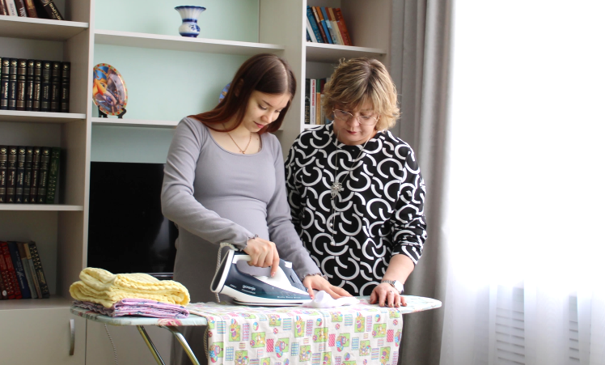
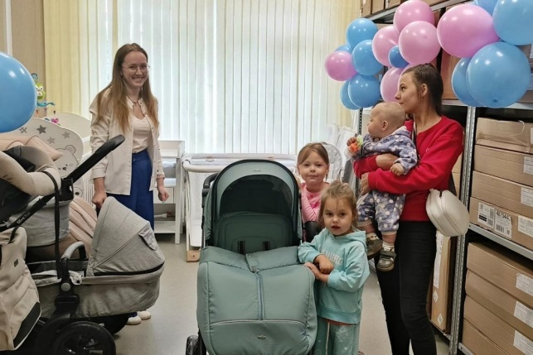


СОЦИАЛЬНЫЕ СЕРВИСЫ И РЕСУРСЫ, ЗАДЕЙСТВОВАННЫЕ В ПРОЕКТЕ
ГКУСО ВО «Камешковский социально-реабилитационный центр для несовершеннолетних» (отделение помощи женщинам с детьми, попавшими в трудную жизненную ситуацию, в т.ч. несовершеннолетним матерям, со стационаром на 8 мест).
Камешковский район, пос. им. Максима Горького, ул. Шоссейная, д. 4а
Услуги:
- временное проживание с детьми
- социальная и юридическая поддержка
- психологическое консультирование
- социальный патронаж в реабилитационный период
помощь в решении семейных конфликтов, включая
домашнее насилие
Время работы: ежедневно, круглосуточно
Учреждения социального обслуживания населения Владимирской области
Услуги:
- услуга по кратковременному присмотру и уходу за детьми до 3 лет для многодетных и студенческих семей (Владимирский, Гусь-Хрустальный, Ковровский, Муромский социально-реабилитационные центры для несовершеннолетних»)
- пункты проката для новорожденных в комплексных центрах социального облуживания населения
- услуга «социальное такси»
- срочные услуги
Время работы: понедельник-пятница
с 8.00 до 17.00

Slide 12
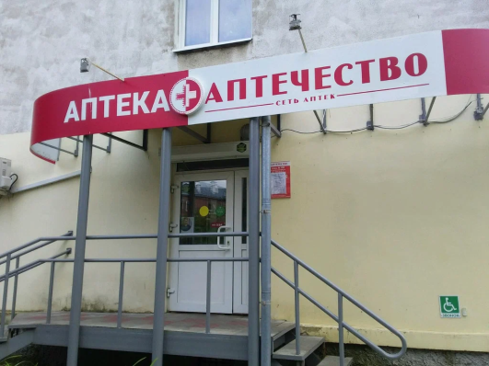
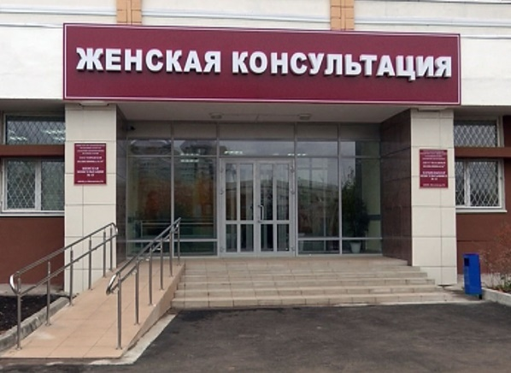
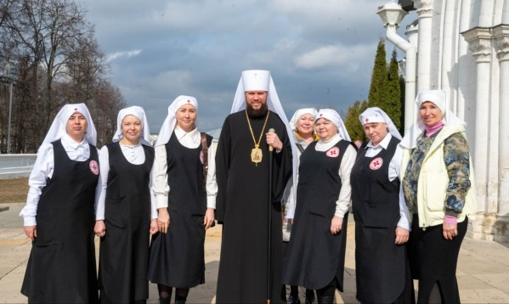




СОЦИАЛЬНЫЕ СЕРВИСЫ И РЕСУРСЫ, ЗАДЕЙСТВОВАННЫЕ В ПРОЕКТЕ
Сеть аптек «АПТЕЧЕСТВО»
При приобретении женщиной теста на беременность в сети аптек «АПТЕЧЕСТВО» ей будут предоставляться информационные материалы о возможности получения помощи в рамках проекта «Спасем жизнь вместе»
Женские консультации Владимирской области
сопровождение беременности;
консультирование женщин, обратившихся за направлением на аборт
оказание содействия в получении психологической и юридической помощи
информационная поддержка проекта
Православные сестричества милосердия Владимирской епархии
духовная помощь;
благотворительные акции;
вещевая и продуктовая помощь будущим мамам

Slide 13


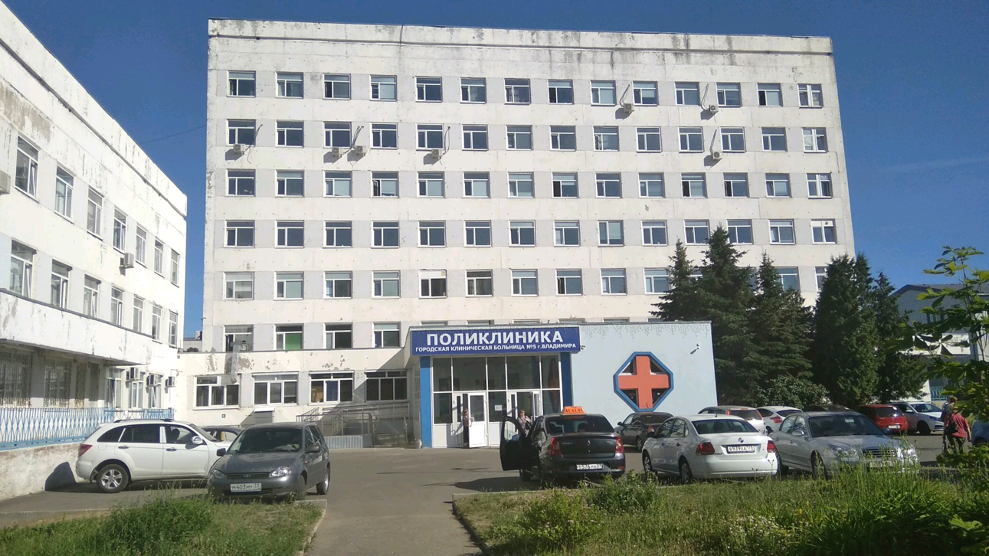
СОЦИАЛЬНЫЕ СЕРВИСЫ И РЕСУРСЫ, ЗАДЕЙСТВОВАННЫЕ В ПРОЕКТЕ
Каналы связи:
- Общероссийский детский телефон доверия с единым номером 8-800-2000-122
Время работы: ежедневно, круглосуточно
- Контакт центр 8-800-100-00-01
Время работы: понедельник-пятница с 8.00 до 17.00
- Единый социальный телефон 8-800-450-01-21, кризисный центр для женщин 8 (4922) 42-22-23
Время работы: ежедневно, круглосуточно
Центр планирования семьи ГБУЗ ВО
«ГКБ №5 г. Владимира»
г. Владимир, ул. Добросельская, д. 38а
Услуги:
- консультирование женщин, обратившихся к акушерам-гинекологам за направлением на аборт
- психологическая и юридическая помощь
- информирование о мерах социальной поддержки (выплаты при рождении ребёнка, прокат колясок и кроваток)
Время работы: понедельник-пятница с 8.00 до 17.00
Учреждения здравоохранения
Сеть аптек «Аптечество»
Женские консультации
Приходы, Сестричество Митрополии

Slide 14

РЕЗУЛЬТАТ
Снижение числа абортов среди женщин в трудной ситуации
2970
1942
Критерии оценки эффективности
количество женщин, получивших помощь
процент сохранённых беременностей
число трудоустроенных и социально адаптированных подопечных
отзывы участниц проекта и партнёров
динамика обращений за помощью
Улучшение условий жизни беременных и матерей
с детьми
Повышение уровня социальной адаптации подопечных
Укрепление института семьи и традиционных ценностей
Рост вовлеченности общества в благотворительность

Slide 15




Министерство социальной защиты населения владимирской области
2970
1942
600022, г. Владимир, пр-т Ленина, 59
dszn@avo.ru
Телефоны:
(4922) 54-52-25,
(4922) 54-43-19 (факс)
Время работы и приема населения:
09.00-17.30
Перерыв: 13.30-13.00
Выходные: суббота, воскресенье
social33.ru
Единый контакт-центр
в социальной сфере:
8-800-100-00-01
Единый социальный телефон:
(4922) 36-28-33,
8-800-430-01-21
Детский телефон доверия:
8-800-200-01-22

